Slide 1
Τέχνη
Ενσυνειδητότητα
Αισθητική εμπειρία
Ενσυναίσθηση

Slide 2
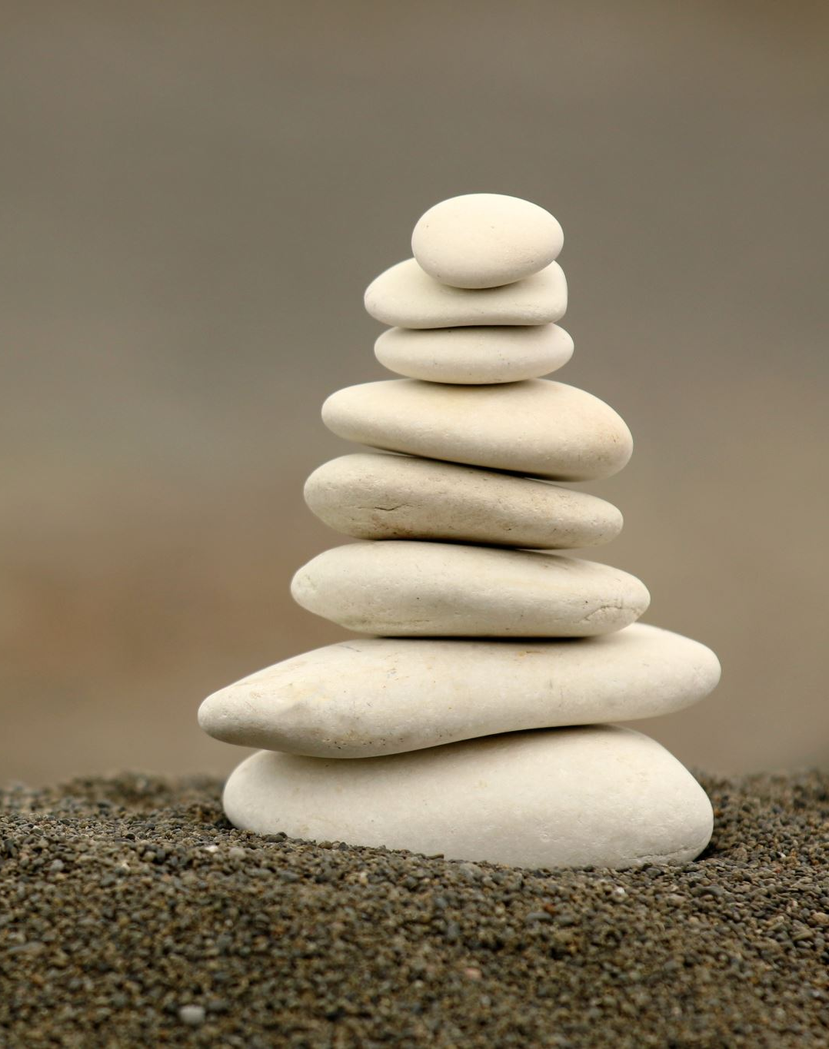
ΕΝΣΥΝΕΙΔΗΤΟΤΑ
Η ενσυνειδητότητα είναι μία έμφυτη ικανότητα του ανθρώπου.
Ως παιδιά κάνεις δεν μας μαθαίνει να την εξασκούμε με αποτέλεσμα μεγαλώνοντας να βάζουμε την ζωή μας στον αυτόματο πιλότο, χωρίς να καταφέρνουμε να έρθουμε σε επαφή με τον εαυτό μας – με το όλον μας.
Πολλές φορές νομίζουμε ότι είμαστε παρόντες σε μία δεδομένη στιγμή που κάνουμε κάτι, αλλά δεν είμαστε. Το μυαλό μας χάνεται σε άλλες σκέψεις, π.χ. συστηνόμαστε με κάποιον και αμέσως το επόμενο δευτερόλεπτο δεν θυμόμαστε το όνομά του, ή, όταν κάποιος μας μιλάει ακούμε πραγματικά τι μας λέει; Με την πρακτική της ενσυνειδητότητας (mindfulness) έχουμε επίγνωση του τι συμβαίνει μέσα μας και γύρω μας τη στιγμή που συμβαίνει.
Ενσυνειδητότητα (mindfulness) ορίζεται από τον Dr. Jon Kabat-Zinn, τον πρωτοπόρο εφαρμογής της ενσυνειδητότητας στο χώρο της υγείας, ως «το να ‘μάθω’ να είμαι εξ’ ολοκλήρου συνειδητά στο παρόν με αγάπη, χωρίς καμία κριτική».
Μέσα από τις τεχνικές ενσυνειδητότητας μπορούν όλοι να μάθουν σταδιακά να εξασκούνται στην ενσυνειδητότητα και αυτή να γίνει μέρος της καθημερινότητάς τους.

Slide 3
Υπάρχουν σαφείς λόγοι για τους οποίους η εξάσκηση στην πρακτική της ενσυνειδητότητας μπορεί να ωφελήσει τους ενήλικες γιατί η ενσυνειδητότητα συμβάλλει στην:
Γνωστική και ακαδημαϊκή απόδοση
Αυξάνει τη δραστηριότητα και την πυκνότητα της φαιάς ουσίας σε περιοχές που σχετίζονται με την εστίαση.
Βοηθά να παρατηρούμε και να επικεντρωνόμαστε/να εστιάζουμε, παρά να αποσπόμαστε εύκολα από τις σκέψεις και το περιβάλλον. Να ελέγχουμε το μυαλό «πεταλούδα».
Τονώνει τη μνήμη.
Βελτιώνει την ικανότητα επεξεργασίας πληροφοριών γρήγορα και με ακρίβεια.
Ενθαρρύνει να χρησιμοποιούμε τη φαντασία μας.
Ενθαρρύνει τη δημιουργικότητα.

Slide 4
Ποιότητα Ζωής
Αυξάνει την πυκνότητα σε περιοχές του εγκεφάλου, που σχετίζονται με την αυτογνωσία και την αισθητηριακή επεξεργασία.
Βοηθά να ελέγχουμε και να αυτορυθμίζουμε τα συναισθήματα μας.
Μειώνει το άγχος και βελτιώνει την ικανότητα διαχείρισης του στρες.
Αυξάνει τις θετικές ψυχολογικές καταστάσεις (έχουμε μια πιο θετική στάση για τη ζωή γενικότερα, γινόμαστε θετικοί απέναντι σε καταστάσεις, στάσεις, σκέψεις κ.λπ.).
Ενισχύει το ανοσοποιητικό μας σύστημα.
Βελτίωση των Σχέσεων
Βελτιώνει τις δεξιότητες που απαιτούνται για τις διαπροσωπικές σχέσεις.
Καλλιεργεί συναισθήματα όπως η ενσυναίσθηση, η αγάπη, η ευγένεια, η συμπόνια, η συλλογικότητα.

Slide 5
Αισθητική εμπειρία
Η αισθητική εμπειρία, ως εμπειρία γνωσιακή, είναι εμποτισμένη με συμβολικά χαρακτηριστικά. Η τέχνη χρησιμοποιεί σύμβολα για να δώσει ώθηση στον θεατή να ανακαλύψει τη γνώση, μέσα από μια διαδικασία κατανόησης και αποκωδικοποίησης.
Ο τρόπος με τον οποίο αναγιγνώσκουμε ένα σύμβολο και η γνώση που εισπράττουμε από αυτή την ανάγνωση ποικίλλει, ως θεατές, συνεισφέρουμε σε μια διαδικασία ανακάλυψης και επανεκτίμησης των συμβόλων του πολιτισμού μας.
Ένα ουσιαστικό «παιδαγωγικό» πλεονέκτημα των εικαστικών Τεχνών συνίσταται στην ερμηνευτική δραστηριότητα που προϋποθέτουν, η οποία «αναγκάζει» κάθε φορά τον θεατή-αναγνώστη να αφήσει την απλή παθητική κατάσταση, στην οποία μπορεί να βρίσκεται και να δραστηριοποιηθεί προκειμένου να αντιμετωπίσει, να κατανοήσει και να απολαύσει ένα έργο Τέχνης, επομένως να το ανα-δημιουργήσει, κατά τα δικά του μέτρα.
H αισθητική εμπειρία έχει τη δυνατότητα να συμβάλλει στην πολύπλευρη ενίσχυση της νοημοσύνης, καθώς προσφέρει πλήθος συμβόλων για επεξεργασί. Αυτό ασφαλώς συμβαίνει γιατί η Τέχνη λειτουργεί ως τρόπος έκφρασης συναισθημάτων και ιδεών, που είναι δύσκολο να εκφραστούν με διαφορετικό τρόπο και το γεγονός αυτό αποτελεί ένα βασικό επιχείρημα για την αξιοποίηση έργων Τέχνης για εκπαιδευτικούς σκοπούς.

Slide 6

Στην Τέχνη η ποικιλία και η πολυμορφία κατέχουν κεντρική θέση: υπάρχουν περισσότερες από μία ερμηνείες σε μια μουσική παρτιτούρα, περισσότεροι από ένας εκφραστικοί τρόποι για να περιγράψουμε έναν ζωγραφικό πίνακα ή ένα γλυπτό, περισσότερες από μία κατάλληλες εκφράσεις για μια χορευτική παράσταση, περισσότερες από μία ερμηνείες για την αποκωδικοποίηση και τη νοηματοδότηση ενός ποιητικού κειμένου.

Slide 7
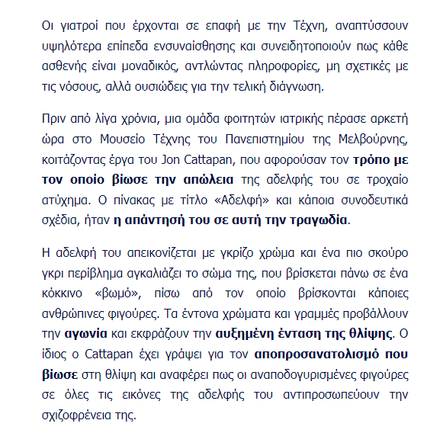
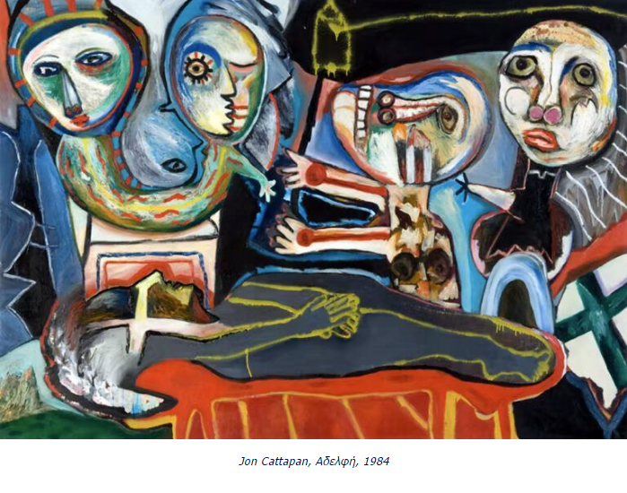
Μπορεί η τέχνη να κάνει τους γιατρούς πιο συναισθητικούς;

Slide 8
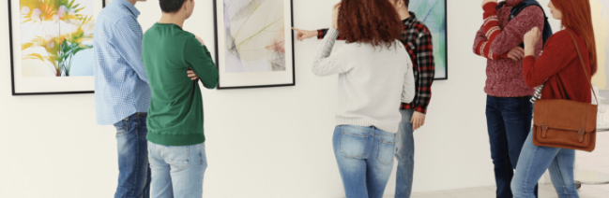
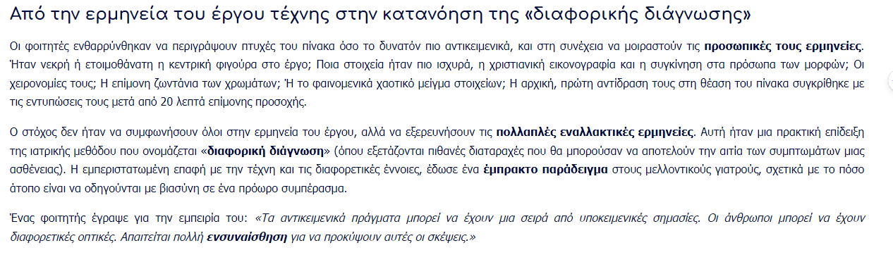


Slide 9
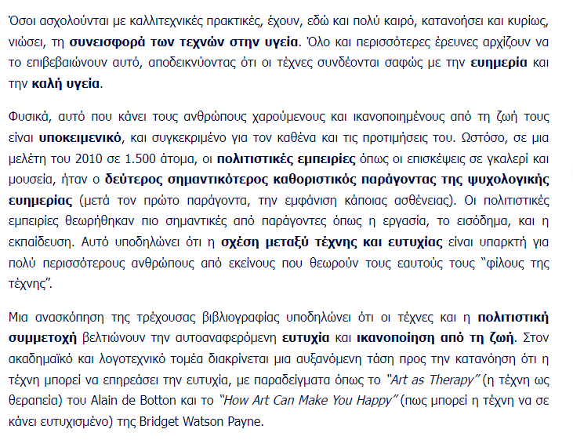
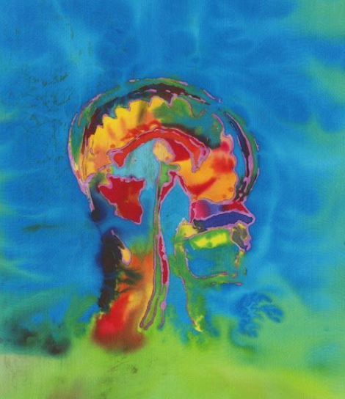

Slide 10
Πολιτιστική συνταγογράφηση:
Όταν η ιατρική συναντά τον πολιτισμό
​Το ερευνητικό πρόγραμμα της καινοτόμου πρωτοβουλίας του Υπουργείου Πολιτισμού και Αθλητισμού για την Πολιτιστική Συνταγογράφηση τίθεται σε εφαρμογή, καθώς υπεγράφη η προγραμματική σύμβαση μεταξύ του ΥΠΠΟΑ και του Ερευνητικού Πανεπιστημιακού Ινστιτούτου Ψυχικής Υγείας, Νευροεπιστημών και Ιατρικής Ακριβείας «Κώστας Στεφανής» (ΕΠΙΨΥ).
Το πρωτοποριακό αυτό πρόγραμμα στοχεύει στην αξιοποίηση της ερευνητικά αποδεδειγμένης θεραπευτικής λειτουργίας της τέχνης στην ψυχική υγεία και επενδύει στις τέχνες και τον πολιτισμό ως μέρος της προληπτικής και θεραπευτικής αγωγής ψυχικών νόσων όπως η κατάθλιψη, η αγχώδης διαταραχή και άλλες.
Ταυτόχρονα, το πρόγραμμα μεριμνά και για την προληπτική προαγωγή της ψυχικής υγείας και ευεξίας των πολιτών μέσω του ευεργετικού ρόλου της σύγχρονης καλλιτεχνικής δημιουργίας στην υγεία και την ευημερία του ατόμου.

Slide 11
https://www.eureka.edu.gr/%CE%B3%CE%B9%CE%B1-%CE%BC%CE%B9%CE%B1-%CF%80%CE%BF%CE%B9%CE%BF%CF%84%CE%B9%CE%BA%CE%AE-%CE%B5%CE%BA%CF%80%CE%B1%CE%AF%CE%B4%CE%B5%CF%85%CF%83%CE%B7-%CE%BF%CE%B9-%CF%84%CE%AD%CF%87%CE%BD%CE%B5%CF%82/
https://www.eyesoflight.gr/art-makes-us-happier-and-more-satisfied-with-our-lives/
https://www.culture.gov.gr/el/Information/SitePages/view.aspx?nID=4562
https://www.unic.ac.cy/el/oistos-techni-kai-ensyneiditotita/

